Slide 1

Aグループ卒業制作
Member…
坂口 東 山崎 橋本

Slide 2

目次
1. 企画背景
2. ゲーム内容
①オセロ
②Eゲーム
③Poker
④ジャンケン
⑤クイズゲーム
3. 感想

Slide 3
企画背景
〇卒業制作課題
・ゲーム要素を２つ以上入れること。
→一人一つゲームを作成する。
・データベースを使用すること。
→ログイン機能でデータベースを使用。
・データベースを使用しなくても続けられること。
→ゲストログイン機能を実装
・エラーや不具合は自分たちで解決すること。
→無理なく書けるプログラムを作る
〇担当
坂口：ストーリー構成、ログイン機能
東 ：オセロ、クイズゲーム
山崎：Eゲーム
橋本：Poker、ジャンケン

Slide 4
ゲーム内容
【あらすじ】
この世界は、人々の選択によって均衡を保っている。
人々は正しさだけでなく、迷いや葛藤を抱えながらも選び続けることで、平和な日常を築いてきた。
しかしある日、突如として異国の者が現れる。
彼は山の上に城のような建造物を築き、世界の均衡を歪める呪いを国中に広げていった。
人々の選択は狂わされ、民衆は恐怖に支配されていく。
混乱の中、一人の女が立ち上がる。
「私が異国の者を倒し、この国にかけられた呪いを解く」
彼女は旅の中で数々の試練に直面し、時に選択を誤り、代償を払うことになる。
それでもなお選び続けた先に、彼女は真実へと辿り着く。
果たして彼女は、あらゆる試練を乗り越え、
歪められた世界の均衡を取り戻すことができるのか。

Slide 5
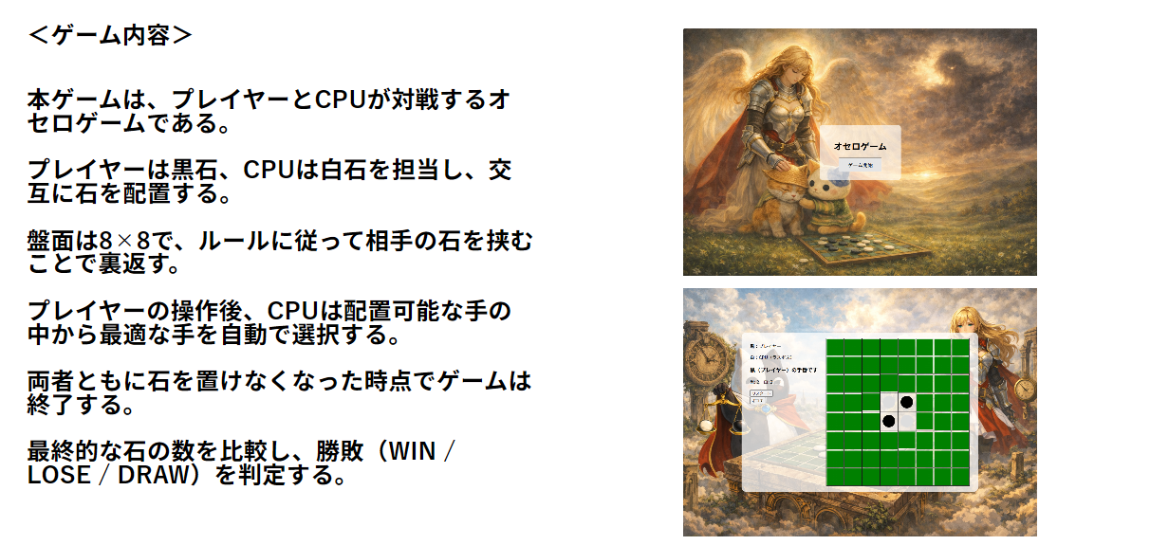
①オセロ

Slide 6


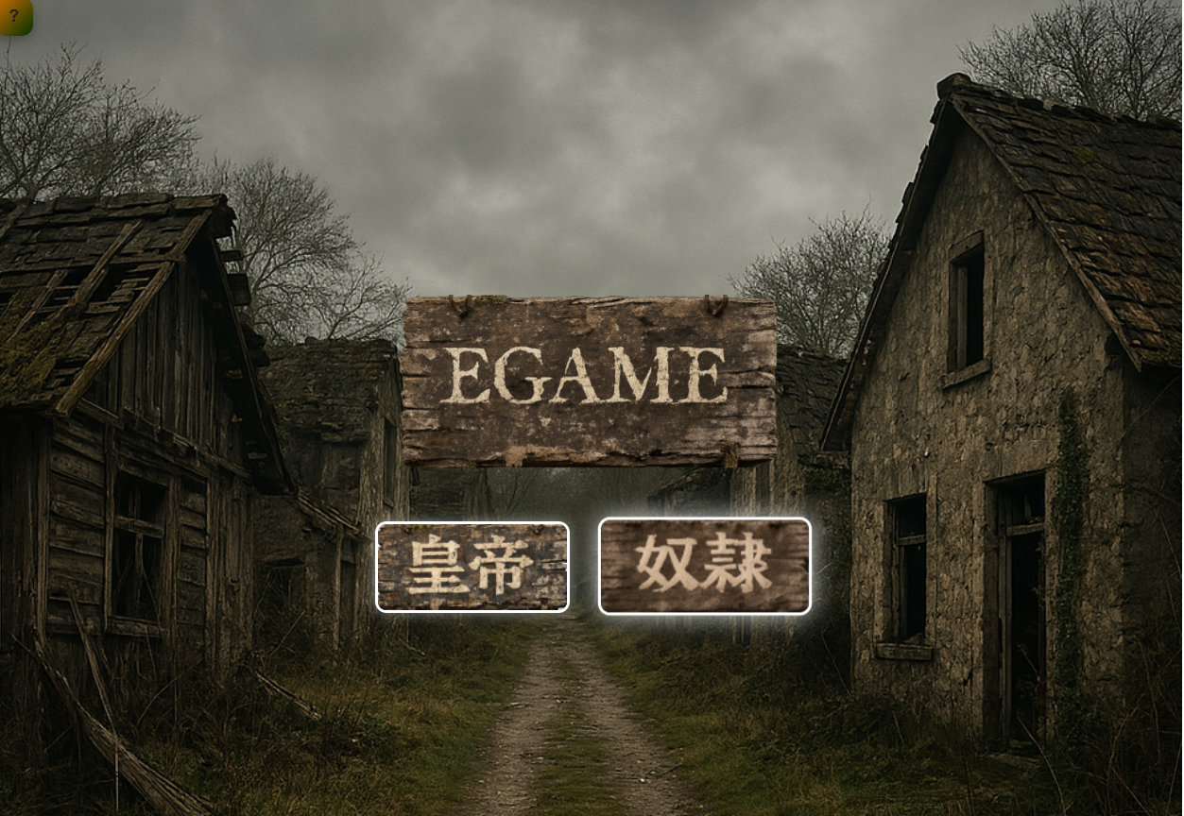
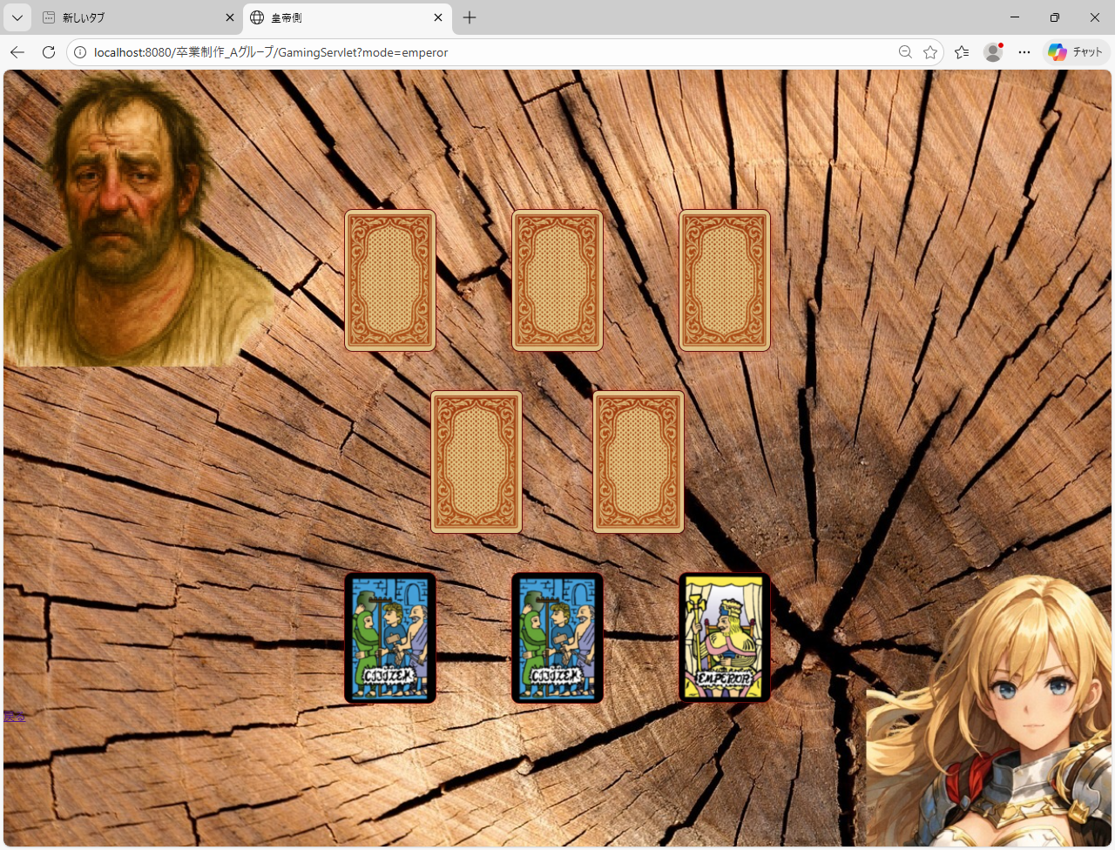

②Eゲーム
＜ゲーム内容＞
TOP画面で皇帝モードか、奴隷モードかを選択する。
皇帝モード：
市民カード2枚、皇帝カード１枚が配られる。
奴隷モード：
市民カード2枚、奴隷カード１枚が配られる。
手札から1枚カードを出して相手のカードとの勝敗を判定する。
市民カード：
奴隷に勝つ
奴隷カード：
皇帝に勝つ
皇帝カード：
市民に勝つ

Slide 7

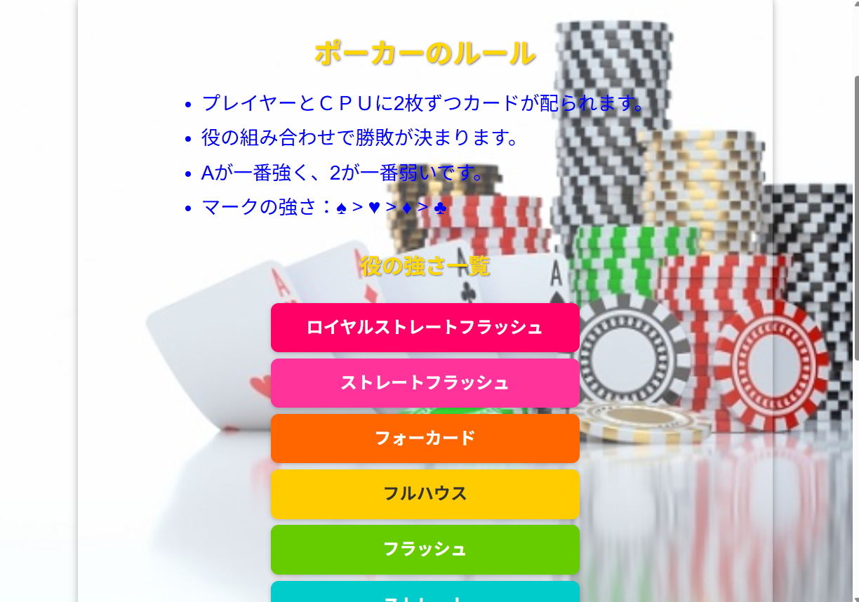
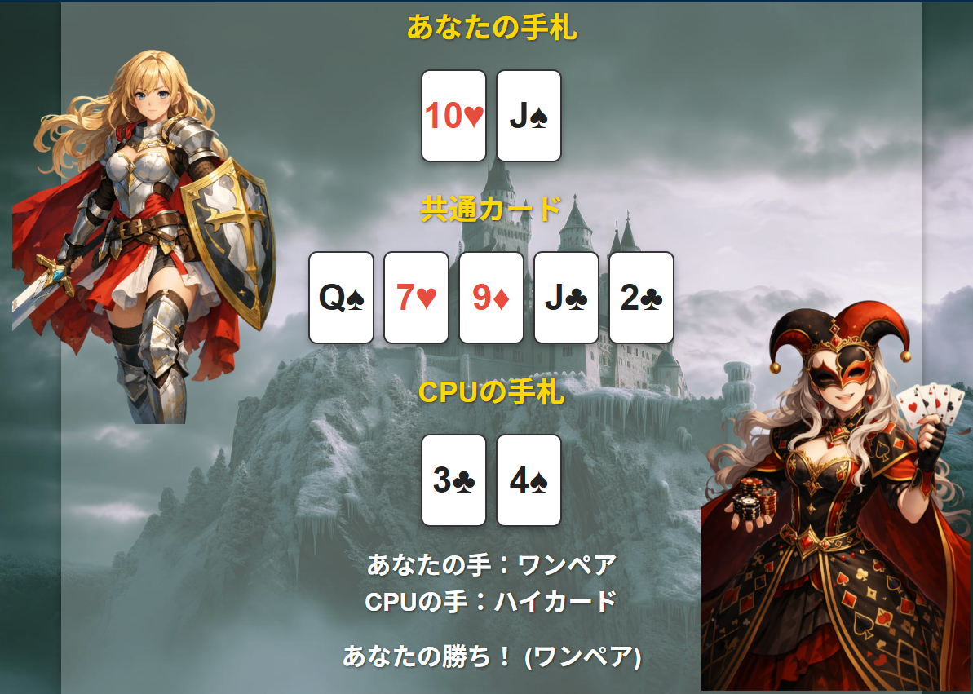
③Poker
＜ゲーム内容＞
始めはユーザー、ｃｐｕそれぞれ2枚カードが配られる。
共通カードと呼ばれるお互い使えるカードが５枚配られ、
自分の２枚と共通カードの５枚合わせて
７枚の手札のうち、５枚を使って役を作る。
役の順にロイヤルストレートフラッシュからハイカード
までの１０通りの役がある。
ユーザー、ｃｐｕ共に同じ役だった場合でもマーク
（スペード、ハート、ダイヤ、クラブ）の順に。
さらに、キッカーと呼ばれる
Ａ～2までの数字の強さによって勝敗が決まる。

Slide 8
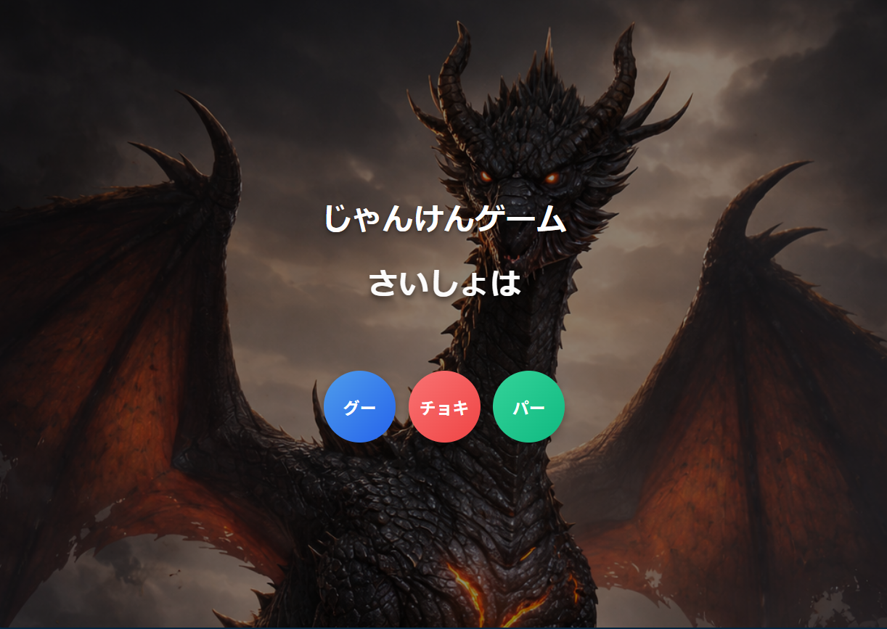
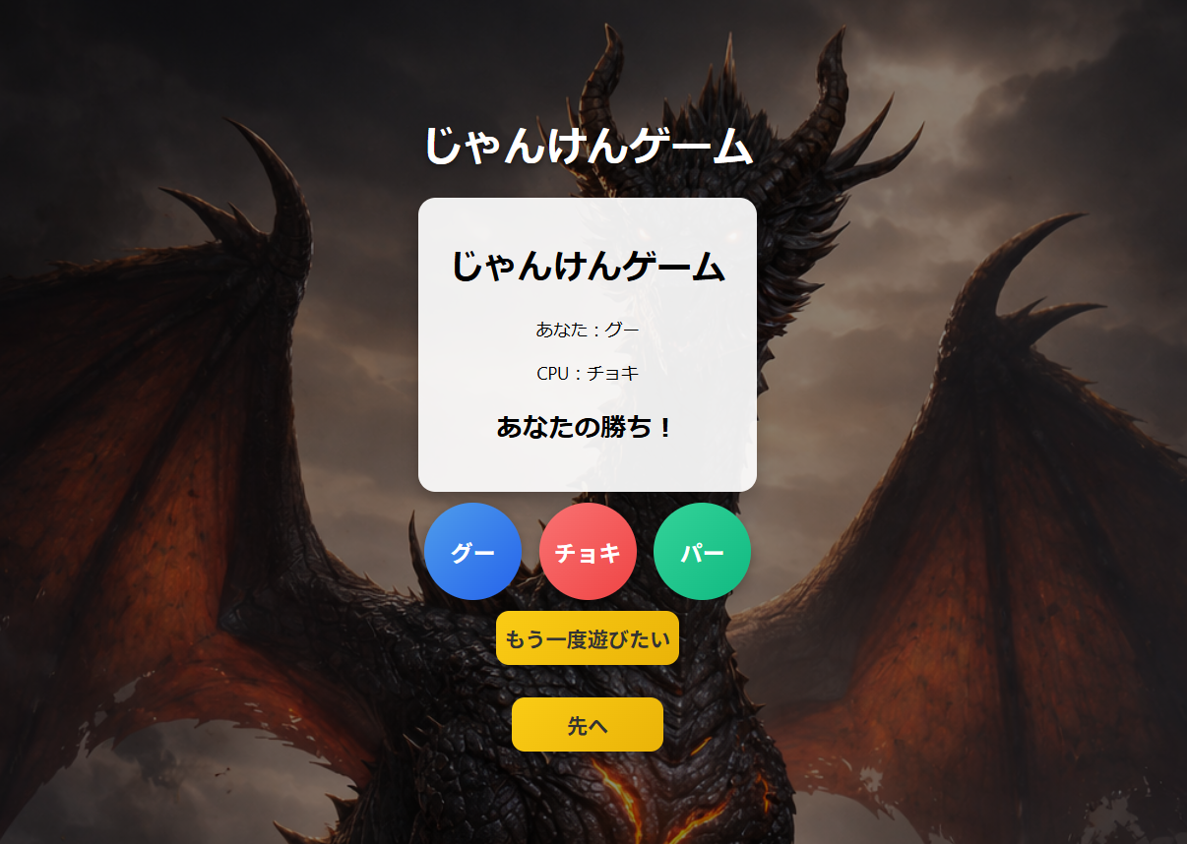
④ジャンケン
＜ゲーム内容＞
プレイヤーは「グー・チョキ・パー」から1つ選ぶ
コンピュータも同時に1つ選ぶ
勝敗は以下のルールで決まる
グーはチョキに勝つ
チョキはパーに勝つ
パーはグーに勝つ
同じ手ならあいこ
勝敗結果が画面に表示される。

Slide 9
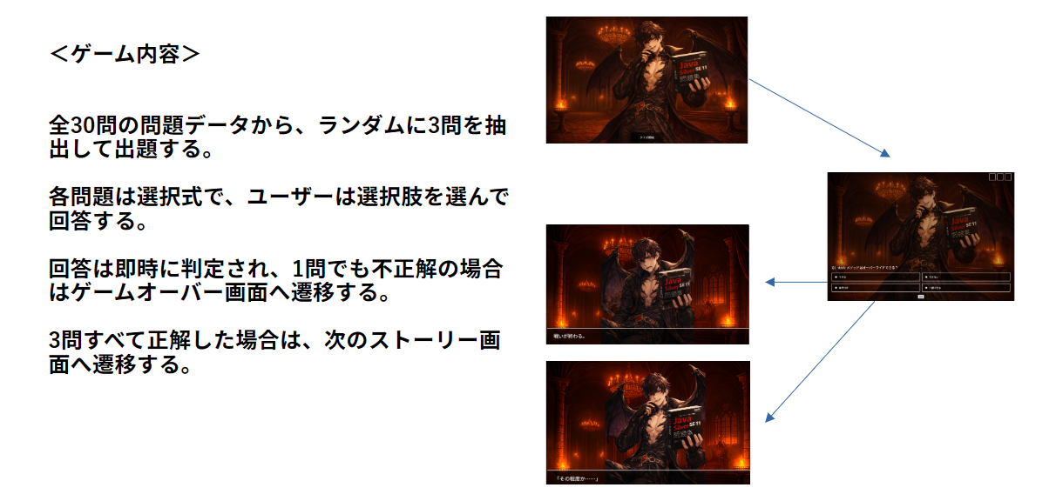
⑤クイズゲーム

Slide 10
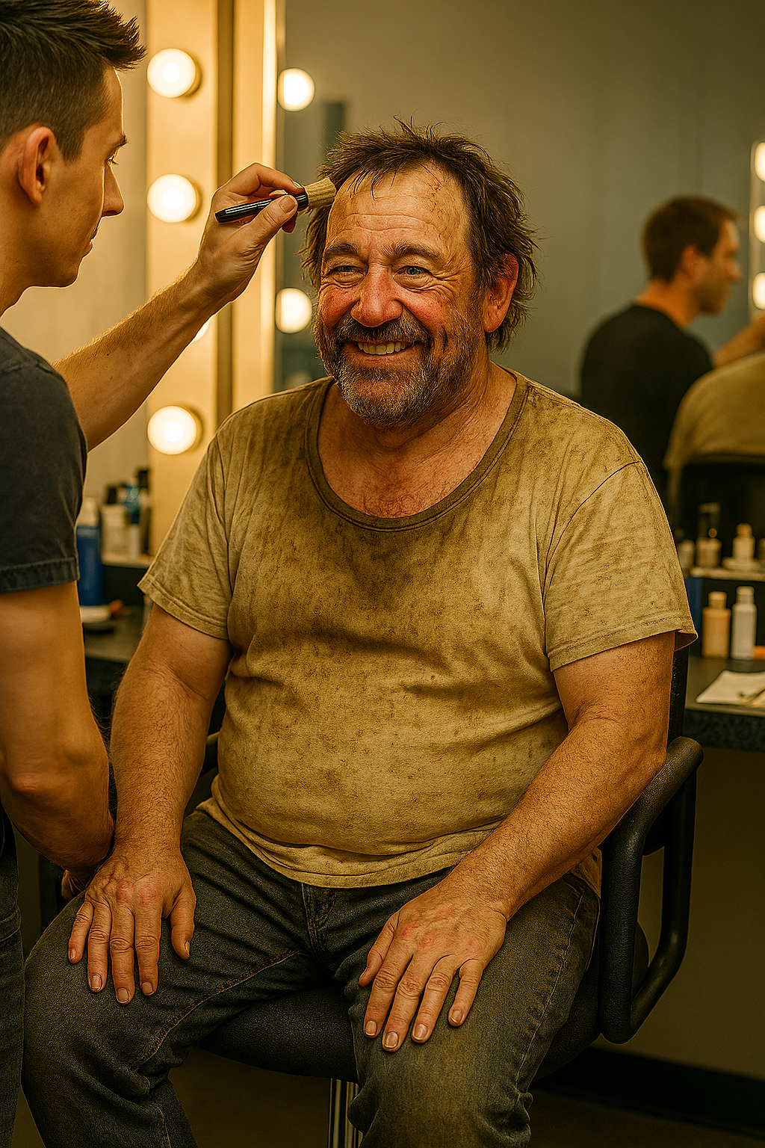
感想
〇山崎
課題に入る前に先輩たちの完成度の高いゲームや仕様書を見て、「自分に出来るのか？」と不安を感じたが、チームのみなさん一人一人の力で作品のクオリティが上がっていく様子を見て、不安が次第に安心に変わった。
また、AIを使ってコーディングする中で、知らないコードを教えてもらい、それを理解していく過程がとても楽しいと感じた。

Slide 11
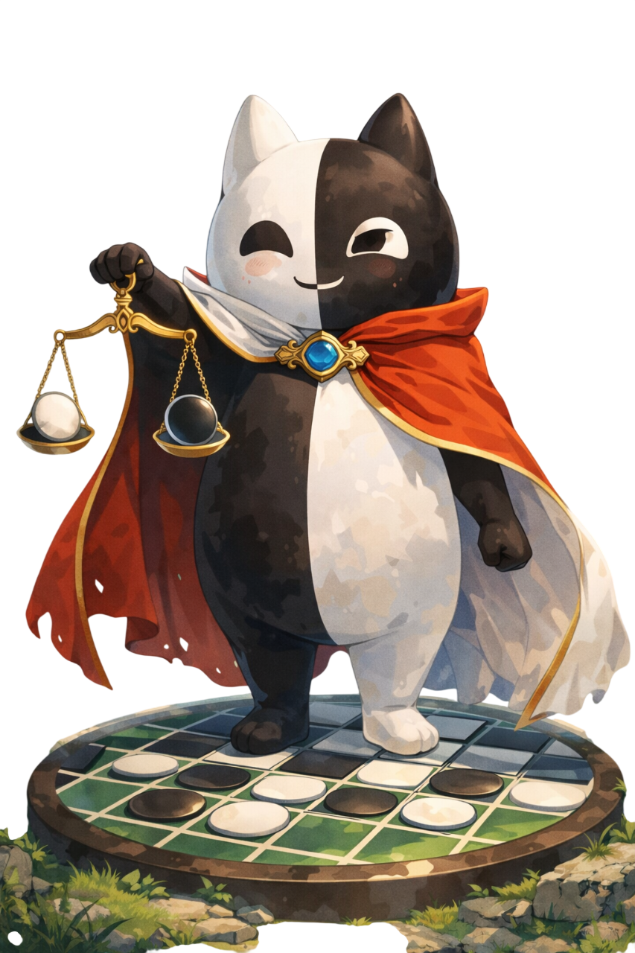
感想
〇東
オセロゲームは、処理と表示の分離を意識して作れた点は良かっ
たですが、CPUの戦略が単純なので、課題としては難易度調整の
工夫ができたら良かったと思いました。
クイズゲームを通して、
ServletとJSPの役割分担やセッション管理の重要性を理解できた
点が良かったですが、問題数や演出の点で、より遊びやすいゲー
ムに改善できる点があったと思います。

Slide 12

感想
〇坂口
本格的なWebアプリケーション作成は自分にとってとてもいい
経験になったし、作っていくうちにどんどん発想がわいてくる
のが楽しかった。
今回Java scriptを初めて触ってみて本当に面白く感じた。
なので、機会があればHTML、CSS、Java Scriptの勉強もして
みたいと思った。

Slide 13

感想
〇橋本
ポーカーは、機能としてはまだまだでブラフやバリュー、スリーベットやフォーベットなどの機能もつけると、本物のポーカーの臨場感なども作りあげることも出来たかなと思います。
あとは、ｃｐｕの人数を増やしたり、ＳＢやＢＢ、アンティーやチップ機能もつけると、さらに本格的なポーカーに仕上げられたかと思います。
じゃんけんはシンプルに作り上げれたかと思います。

Slide 14
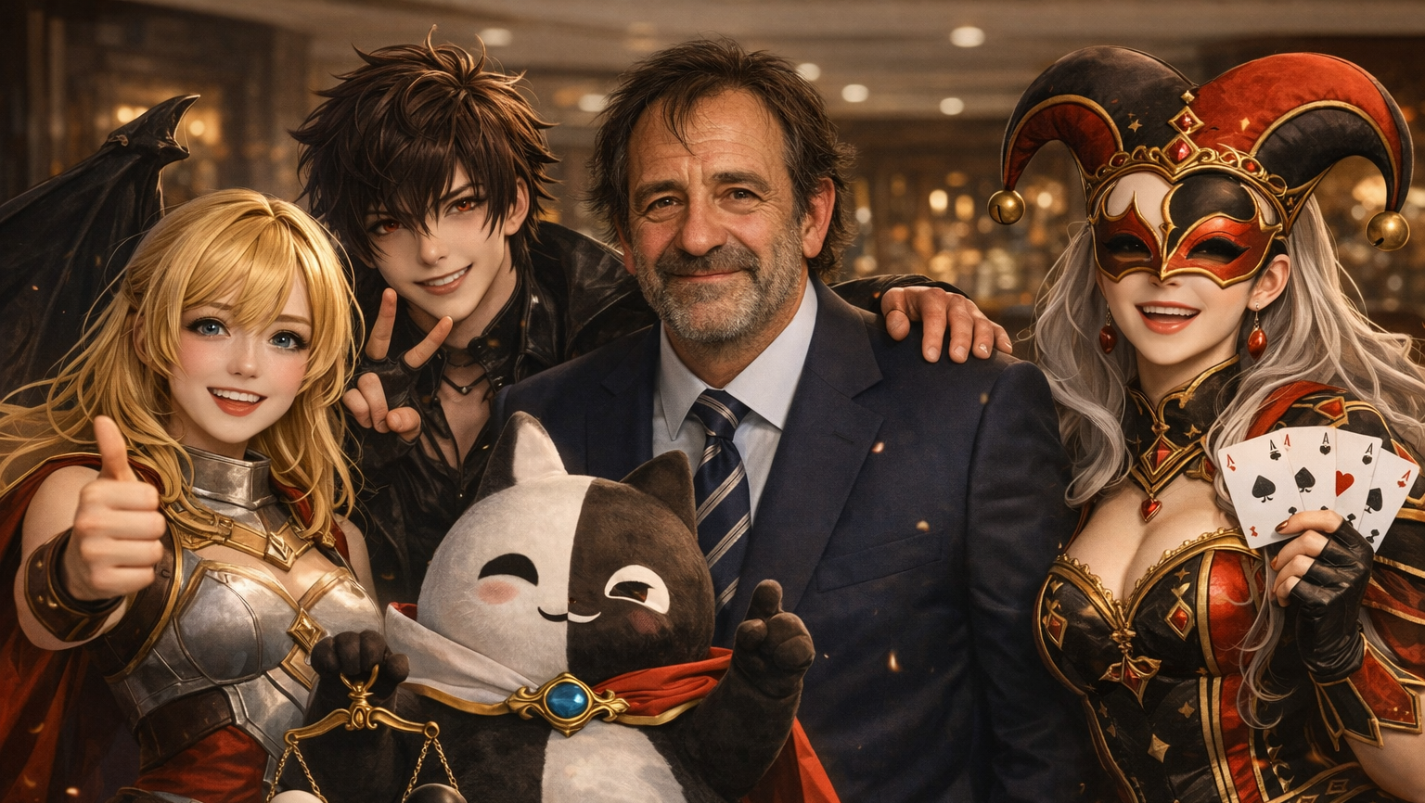
ありがとうございました
ありがとうございました！

